Slide 1
Программное управление менеджером сущностей
Необходимо выполнить следующее:
1. Создать экземпляр EntityManagerFactory
2. Для работы с данными использовать экземпляр менеджера сущностей EntityManager
3. Обеспечить все операции с экземпляром EntityManager в рамках одного потока

Slide 2
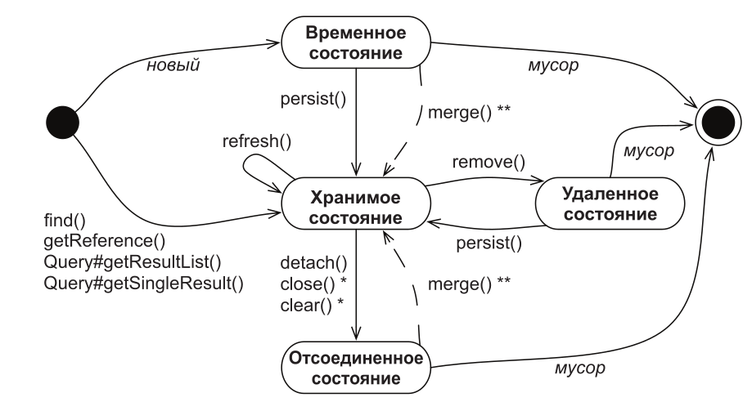

Slide 3
Программное управление менеджером сущностей
Типовое решение:
Использование шаблона singletone для объекта с функциями работы с данными
Использование объекта Map для хранения экземпляров EntityManager по ключу - ID потока

Slide 4
public class DbWork { private static EntityManagerFactory emf; private static volatile DbWork db = null; private Map<Long, EntityManager> mapEntityManager= new HashMap<>(); public static DbWork getInstance() { DbWork localInstance = db; if (localInstance == null) { synchronized(DbWork.class) { localInstance = db; if (localInstance == null) { emf = getEmfFactory(); db = localInstance = new DbWork(); } } } return db; }

Slide 5
private static EntityManagerFactory getEmfFactory() { if (emf == null) { emf = Persistence.createEntityManagerFactory("lab15"); } return emf; }
META-INF/persistence.xml
<?xml version="1.0" encoding="UTF-8"?> <persistence version="2.0" xmlns="http://java.sun.com/xml/ns/persistence" xmlns:xsi="http://www.w3.org/2001/XMLSchema-instance" xsi:schemaLocation="http://java.sun.com/xml/ns/persistence http://java.sun.com/xml/ns/persistence/persistence_2_0.xsd"> <persistence-unit name="lab15"> <provider>org.hibernate.jpa.HibernatePersistenceProvider</provider> <class>ru.icmit.oodb.lab15.domain.Bank</class> <properties> <property name="hibernate.connection.driver_class" value="org.postgresql.Driver"/> <property name="hibernate.connection.url" value="jdbc:postgresql://127.0.0.1:5432/lab15"/> <property name="hibernate.connection.username" value="postgres"/> <property name="hibernate.connection.password" value="post"/> <property name="hibernate.show_sql" value="true"/> <property name="hibernate.hbm2ddl.auto" value="create" /> </properties> </persistence-unit> </persistence>

Slide 6
public EntityManager getEmManager(){ synchronized(mapEntityManager){ Long key = Thread.currentThread().getId(); if (!mapEntityManager.containsKey(key)){ EntityManager tmp = emf.createEntityManager(); mapEntityManager.put(key, tmp); } return mapEntityManager.get(key); } } public void closeEntityManager(){ synchronized(mapEntityManager){ Long key = Thread.currentThread().getId(); EntityManager tmp = mapEntityManager.get(key); if (tmp != null) { if (tmp.isOpen()){ tmp.close(); } } mapEntityManager.remove(key); tmp = null; } }

Slide 7
public class Lab15Main { public static void main(String[] args) { DbWork db = DbWork.getInstance(); Client client = new Client(); client.setName("Клиент 1"); EntityManager entityManager = db.getEmManager(); entityManager.getTransaction().begin(); entityManager.persist(client); entityManager.persist(client); entityManager.getTransaction().commit(); db.closeEntityManager(); DbWork.clear(); } }

